Slide 1
PRÁCTICA GPI
Gestión de comunidades de vecinos
GESTIÓN DE PROYECTOS INFORMÁTICOS
Integrantes:
Suárez Huacón, Javier David
Fernández Hernández, Adrián
Pablo Vergara Cabañero
Vladyslav Kuchmenko

Slide 2
INTRODUCCIÓN
Objetivos generales (Aplicación Web):
Facilitar la comunicación entre los vecinos:
Chat, correo electrónico, buzón de sugerencias
Gestionar documentos
Administración de perfiles: administrador, vecino y comunidad
Administración de calendario de eventos, votaciones y reservas.

Slide 3
Restricciones del proyecto
Se necesita de conexión a internet para poder consumir los servicios que proporciona la aplicación.
La información de una comunidad será privada y solo esa comunidad podrá disponer de ella.
Los roles de cada integrante de la comunidad tendrán que ser claramente definidos.

Slide 4

Análisis de riesgos
Riesgos tecnológicos
Seguridad en la infraestructura
Posible fallo del hardware
Pérdida de corriente eléctrica
Inexperiencia del personal en este tipo de proyectos
Riesgo organizacional del proyecto y su mala gestión
Cambio constante de requerimientos (el cliente no sabe lo que quiere)

Slide 5
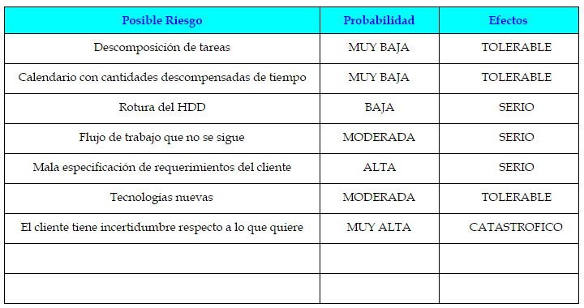
Prioridades de riesgos

Slide 6
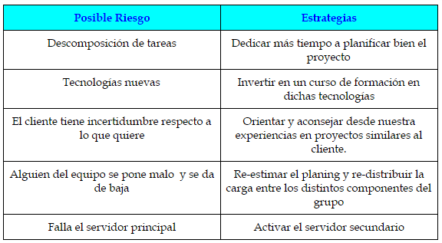
Planes de contingencia

Slide 7

Estimación de Costes
Técnicas empleadas para la estimación:
Ley de Parkinson
Princing to win
Juicio experto
Puntos de objeto

Slide 8
Ley de Parkinson
Los costes del proyecto están en función de los recursos disponibles, utilizando todo el tiempo permitido.
Caso A : Equipo de freelancers
Caso B : Trabajamos para una empresa

Slide 9
Ley de Parkinson(Caso A)
Recurso | Dinero | Tiempo | Total
Programador 1 | 1000 € | 4 meses | 4000 €
Programador 2 | 1000 € | 4 meses | 4000 €
Programador 3 | 1000 € | 4 meses | 4000 €
Programador 4 | 1000 € | 4 meses | 4000 €
Transporte | 20€ | 4 meses | 80€
Otros | ?€ | 4 meses | ?€
Estimación de coste total : entre 16.000-18.000 €

Slide 10
Ley de Parkinson(Caso B)
Perfil | Cantidad | Sueldo Mensual | Duración Proyecto (Meses) | Total
Director | 1 | 1500€ | 4 | 6.000€
Jefe de proyecto | 1 | 1300€ | 4 | 5.200€
Analista | 1 | 1100€ | 4 | 4.400€
Programadores | 4 | 1000€ | 4 | 16.000€
Estimación del coste total: 42.056 €

Slide 11
Princing to win
El coste del proyecto está en función de lo que el cliente está dispuesto a pagar
Realizamos una comparativa de la competencia
Factura Directa
ClassicGes
Cuentica

Slide 12
Princing to win
Factura Directa
Hasta 100 contactos :10€
Contactos ilimitados:20€
ClassicGes
Sin límites 79.90€
Cuentica
Usuario normal: gratis
Usuarios premium : 20€

Slide 13
Estimación de Costes
Estimación más adecuada → Juicio Experto
Coste estimado: 42.056€
Suscripciones del primer año (Pricing To Win): 80€ por comunidad.
---------------------------------------------------------------------------------------------------
Beneficio del primer año: -31.784€

Slide 14
Puntos de objeto
Tipo | Grado | Puntos
Pantalla | bajo | 1
 | medio | 2
 | alto | 3
Informes | bajo | 2
 | medio | 5
 | alto | 8
Módulos | bajo | 8
 | medio | 10
 | alto | 15
Son más fáciles de estimar a partir de una
especificación (solamente consideran pantallas, informes y módulos 3GL)

Slide 15
Puntos de objeto
Módulo sugerencias | 15 puntos | Módulo/alto
Módulo anuncios | 10 puntos | Módulo/medio
Módulo juntas | 15 puntos | Módulo/alto
Módulo nóminas | 15 puntos | Módulo/alto
Módulo instalaciones y actividades | 15puntos | Módulo/alto
Módulo gestión de usuarios | 10 puntos | Módulo/medio
Módulo calendario | 8 puntos | Módulo/bajo
buscarPistaLibre | 3 puntos | Pantalla/alto
verAnuncios | 3 puntos | Pantalla/alto

Slide 16
Puntos de objeto
Horas : 8 h * 5 dias * 4 semanas * 4 meses * 4 trabajadores = 2560 h
Horas por punto: 2560 h / 182 puntos = 14.07 h/punt
Estimación: la hora se va a cobrar 8 € , 8 *14.07 = 112.56€ por cada punto. Si el proyecto tiene 182 puntos obtenemos que nos costaría 20.500 €

Slide 17

Presupuesto
Requisitos Software y Hardware
Disposiciones legales
Retribución de costes
Garantías

Slide 18
Presupuesto(Requisitos Hardware - Software)
Hardware:
Ordenadores, impresora, conexiones
Software:
Hosting dedicado (alojamiento compartido) para la reducción de costes.
Dominio para la aplicación Web.

Slide 19
Presupuesto(Disposiciones legales)
El código fuente y objetos pertenecen a la empresa
El cliente podrá acceder a la aplicación web si está dado de alta.

Slide 20
Presupuesto(Retribución de costes)
El coste de la aplicación será de 10.000€ abonado en 2 pagos:
50% del coste total del programa en la firma de aceptación del presupuesto
Otro 50% será abonado tras la entrega del software
Propuestas opcionales para el cliente como curso de iniciación, servicio técnico online, mejoras de la app, etc.
Retribución del 5% en caso de retraso

Slide 21
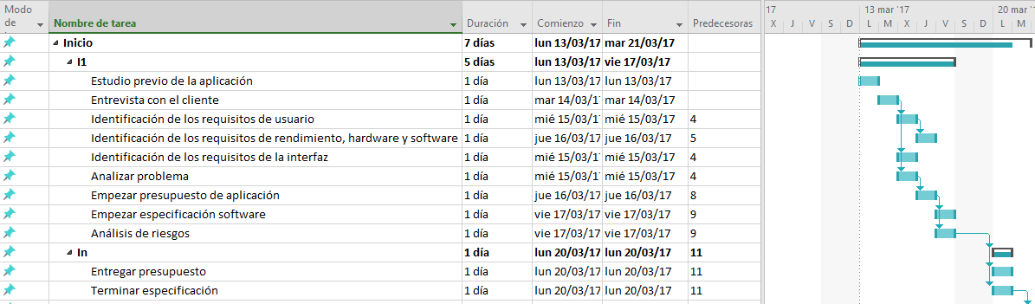
Plantilla Modelo UP (Inicio)
Fase Inicio

Slide 22
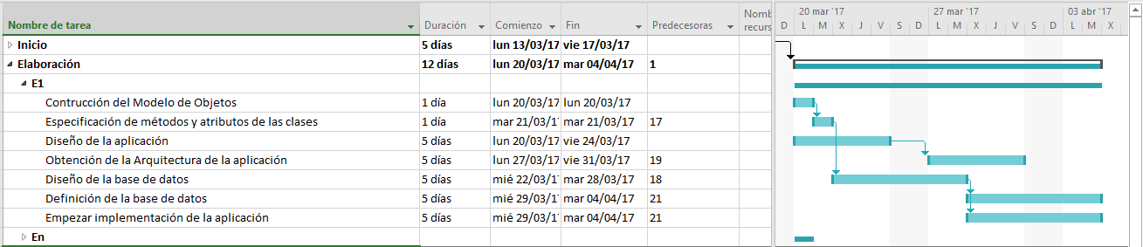
Plantilla Modelo UP(Elaboración)
Fase Elaboración

Slide 23
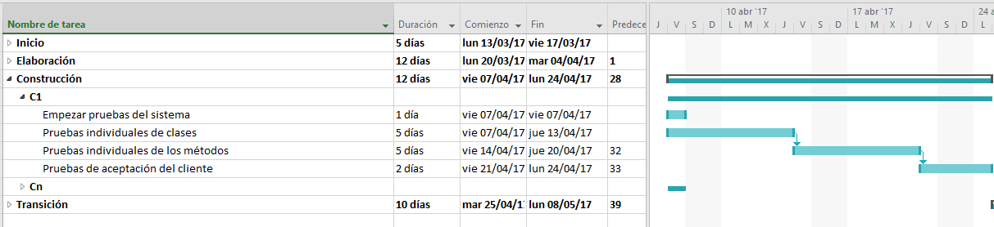
Plantilla Modelo UP(Construcción)
Fase Construcción

Slide 24
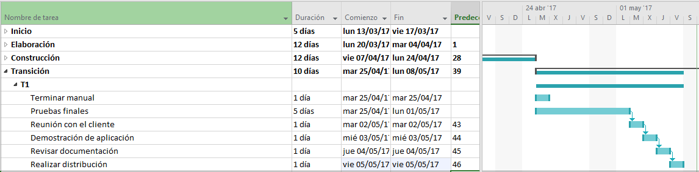
Plantilla Modelo UP(Transición)
Fase Transición

Slide 25
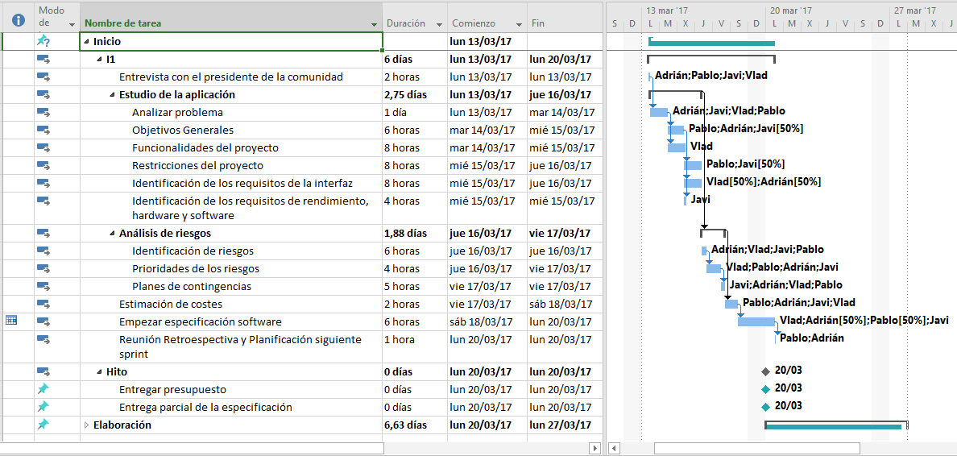
Planificación Detallada(Inicio)
Fase Inicio

Slide 26
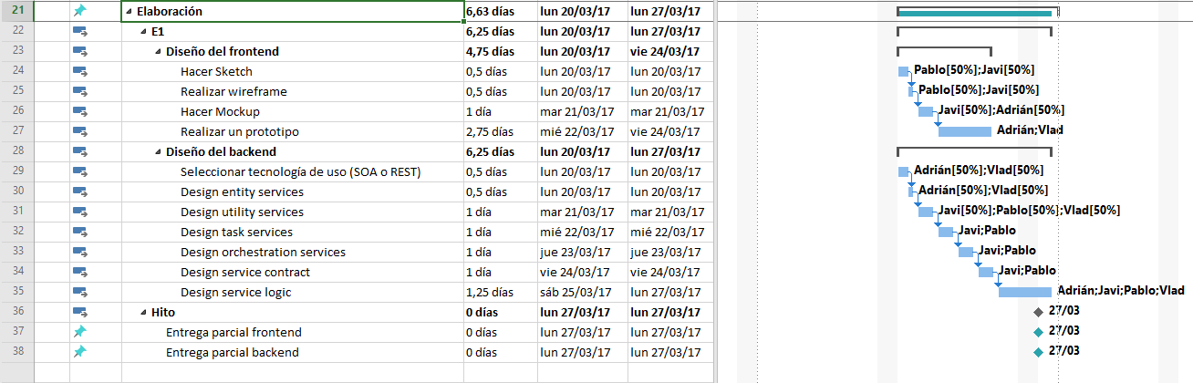
Planificación Detallada(Elaboración)
Fase Elaboración

Slide 27

Estructura Organizativa
Modelo Empleado → Descentralizado Democrático (DD)
Características
Decisiones por consenso
Comunicación directa entre los miembros
Dirección del grupo (El liderazgo varía según la situación)
Organización para hacer de un grupo de trabajo duradero

